Slide 1
UNIDAD 3 · PROYECTO FINAL
ResumIA
Landing page + módulo de persistencia
Del código generado por IA al código verificado
Juan Pablo Barrero
Universidad Pedagógica y Tecnológica de Colombia
Tecnología en Programación de Sistemas Informáticos
Notes:
Buenos días. Soy Juan Pablo Barrero y voy a presentar ResumIA, una landing page para una beta que resume documentos PDF con inteligencia artificial. La entrega de la Unidad 3 no es solo la página: incluye el módulo de persistencia del formulario, una auditoría del código generado por IA, un sistema de componentes y la memoria del proceso. Voy a contar qué construí, por qué tomé cada decisión y qué evidencia tengo de que funciona. Empiezo por el problema.

Slide 2
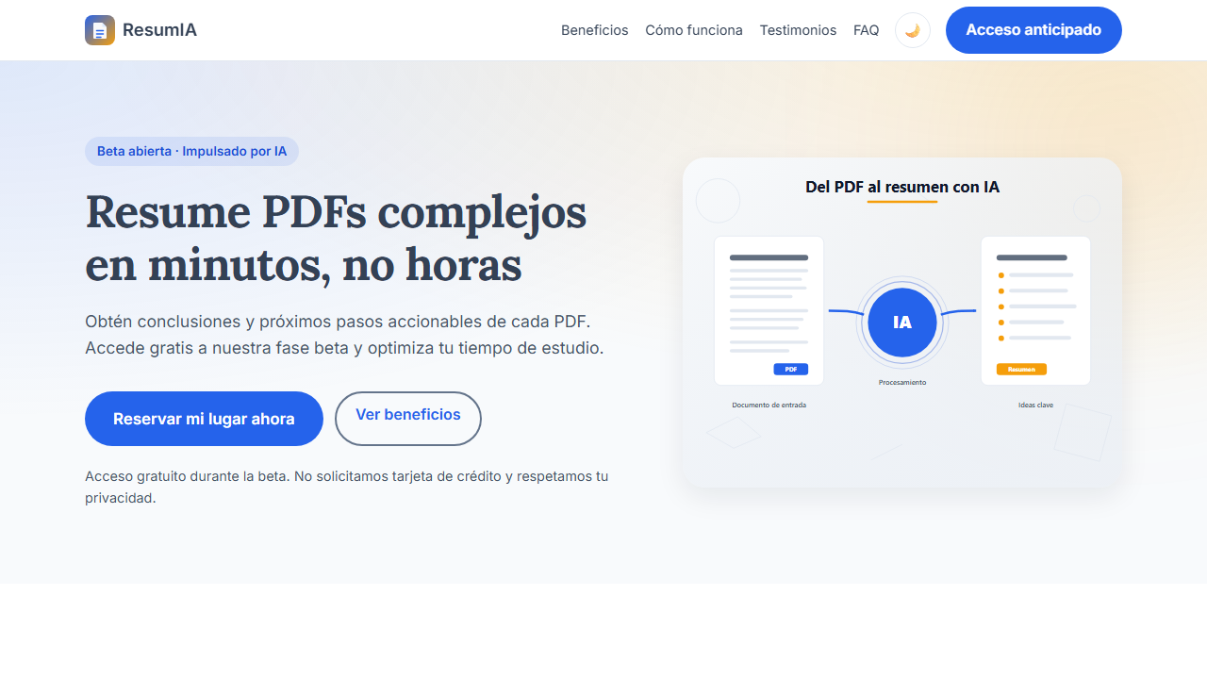
RESUMIA · UNIDAD 3
02
El problema
— Público: estudiantes de posgrado, docentes e investigadores.
— Dolor: entre 10 y 20 PDFs por semana y poco tiempo para filtrarlos.
— Costo: decidir qué leer consume el tiempo de leer.
“El problema no es la falta de información: es el costo de filtrarla.”
ResumIA · Proyecto final · Juan Pablo Barrero
02
Notes:
El producto nace de un problema concreto. Un estudiante de posgrado, un docente o un investigador lee entre diez y veinte PDFs por semana. El problema no es la falta de información: es el costo de filtrarla. Antes de leer en profundidad hay que decidir qué merece la pena, y esa decisión consume tiempo y energía. ResumIA ataca justo esa primera capa: no reemplaza la lectura académica, la organiza.

Slide 3
RESUMIA · UNIDAD 3
03
La propuesta de valor
Recupera tiempo
Mantén el rigor
Protege tus datos
Convierte 50 páginas en ideas clave, conclusiones y próximos pasos.
Resalta argumentos y matices; el criterio académico sigue siendo tuyo.
Procesamiento cifrado y sin compartir documentos con terceros.
Un solo objetivo de conversión: capturar el correo de la beta.
El recorrido: promesa → beneficios → prueba social → FAQ → urgencia → formulario.
Azul/confianza · naranja/acción · Lora/rigor · Inter/legibilidad
ResumIA · Proyecto final · Juan Pablo Barrero
03
Notes:
La promesa es un mapa de navegación: ideas clave, conclusiones y próximos pasos, sin reemplazar el criterio académico. La página está pensada para un solo objetivo: capturar el correo de quien quiere entrar a la beta. Por eso el recorrido va de la promesa a la prueba social, resuelve objeciones con el FAQ, introduce urgencia con el contador y termina en el formulario. La paleta azul transmite confianza, el naranja señala la acción y la tipografía Lora da un tono editorial. Los tres beneficios —tiempo, rigor y privacidad— responden a las tres objeciones que aparecieron en la investigación.

Slide 4
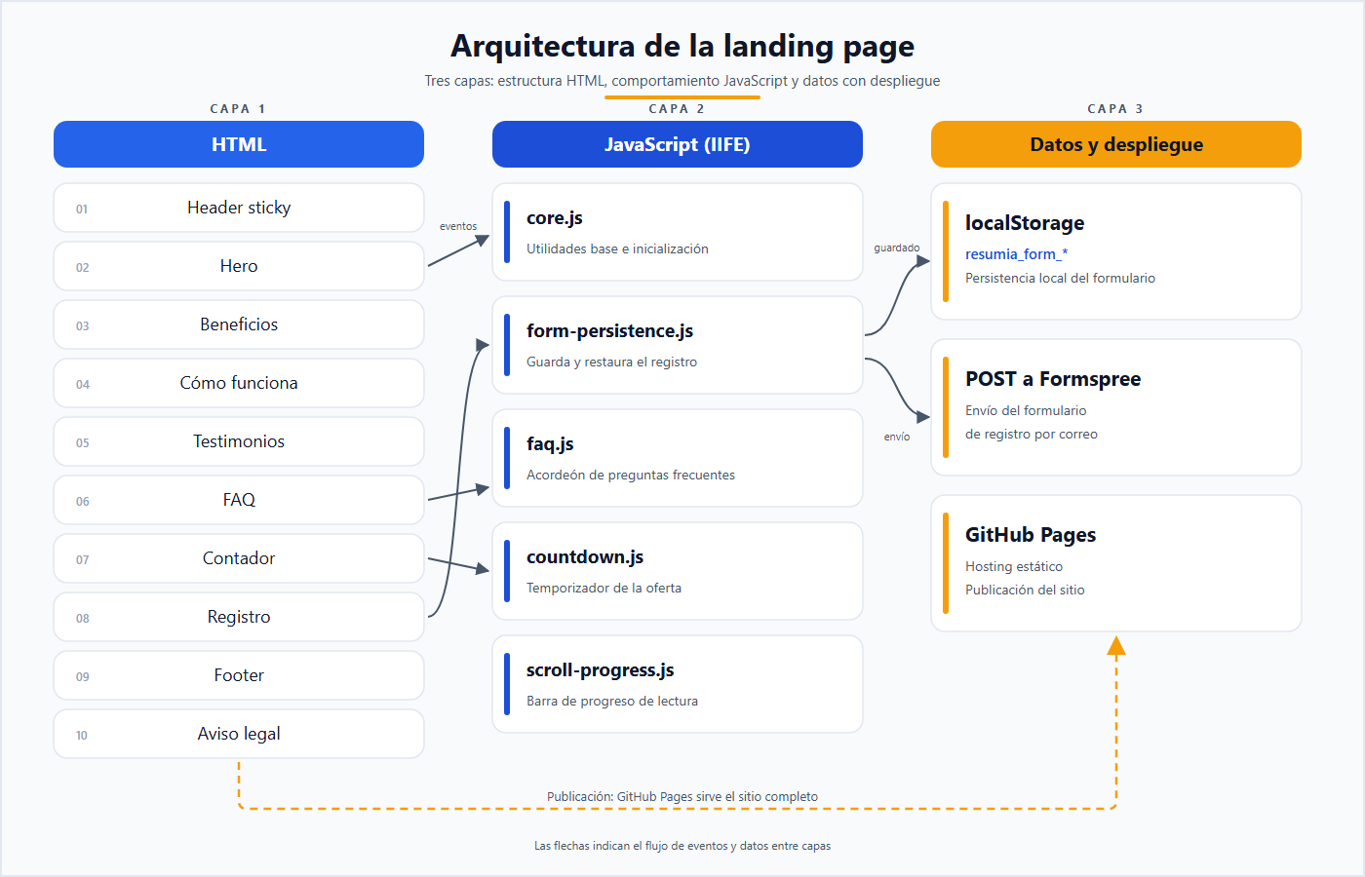
RESUMIA · UNIDAD 3
04
Arquitectura de la landing
HTML5 + 32 tokens
5 módulos IIFE
GitHub Pages + Formspree
Semántica, accesibilidad y CSS mobile-first
core, persistencia, FAQ, contador, progreso
Sitio estático y captura sin backend propio
ResumIA · Proyecto final · Juan Pablo Barrero
04
Notes:
La arquitectura es deliberadamente simple: HTML5 semántico, CSS mobile-first con 32 custom properties y JavaScript ES6 sin frameworks. El comportamiento está separado en cinco módulos que se cargan al final del body, cada uno dentro de una IIFE: core, persistencia, FAQ, contador y progreso de lectura. Esa separación evita variables globales y permite explicar cada archivo en una frase. El sitio se publica en GitHub Pages, que solo sirve archivos estáticos. Por eso el envío del formulario no va a un backend propio: va a un servicio externo, Formspree en producción. En la demo uso httpbin para verificar el POST y la respuesta 200 sin depender de una cuenta.

Slide 5
RESUMIA · UNIDAD 3
05
Persistencia: seis requerimientos
Dato | Clave | Por qué se guarda
Nombre | resumia_form_nombre | Evita reescribir si el visitante abandona y vuelve.
Correo | resumia_form_email | Es el lead: perderlo es perder la conversión.
Perfil | resumia_form_rol | Segmenta la beta y personaliza la comunicación.
Consentimiento | resumia_form_consentimiento | Conserva la decisión del usuario entre recargas.
Conversión | resumia_usuario_convertido | No repetir el formulario tras el envío.
Cohorte | resumia_countdown_fin | La urgencia no se reinicia en cada visita.
localStorage: 5 MB, no se envía en cada petición y sobrevive al cierre de la pestaña.
Se descartaron cookies (exposición en cada request) y sessionStorage (se pierde al cerrar).
ResumIA · Proyecto final · Juan Pablo Barrero
05
Notes:
Definí seis requerimientos de persistencia. El nombre evita reescribir si el visitante abandona y vuelve. El correo es el lead: perderlo es perder la conversión. El perfil segmenta la beta. El consentimiento conserva la decisión del usuario entre recargas, para no confundir “no aceptó” con “nunca se le preguntó”. El estado de conversión evita repetir el formulario a quien ya se registró. Y la fecha de la cohorte mantiene la urgencia sin reiniciarse en cada visita. Cada uno usa una clave con el prefijo resumia_. Elegí localStorage y no cookies ni sessionStorage por tres razones: sobrevive al cierre de la pestaña, no se envía automáticamente en cada petición y no expone datos personales en la red.

Slide 6
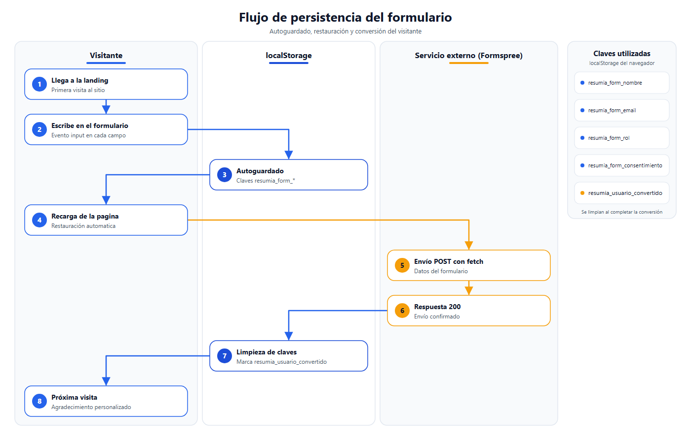
RESUMIA · UNIDAD 3
06
Persistencia: el flujo completo
— input → autoguardado por campo.
— Recarga → restauración automática.
— Envío → POST con fetch y AbortController.
— response.ok → limpieza y usuario convertido.
ResumIA · Proyecto final · Juan Pablo Barrero
06
Notes:
El flujo es este: el evento input guarda cada campo; al recargar, el borrador se restaura; al enviar, se valida, se hace POST con fetch y AbortController, se comprueba response.ok, se guarda la marca de usuario convertido, se limpian las claves del borrador y se muestra el agradecimiento. En la siguiente visita el formulario ya no aparece. La limpieza es importante: no dejamos datos personales en el navegador después de la conversión.

Slide 7
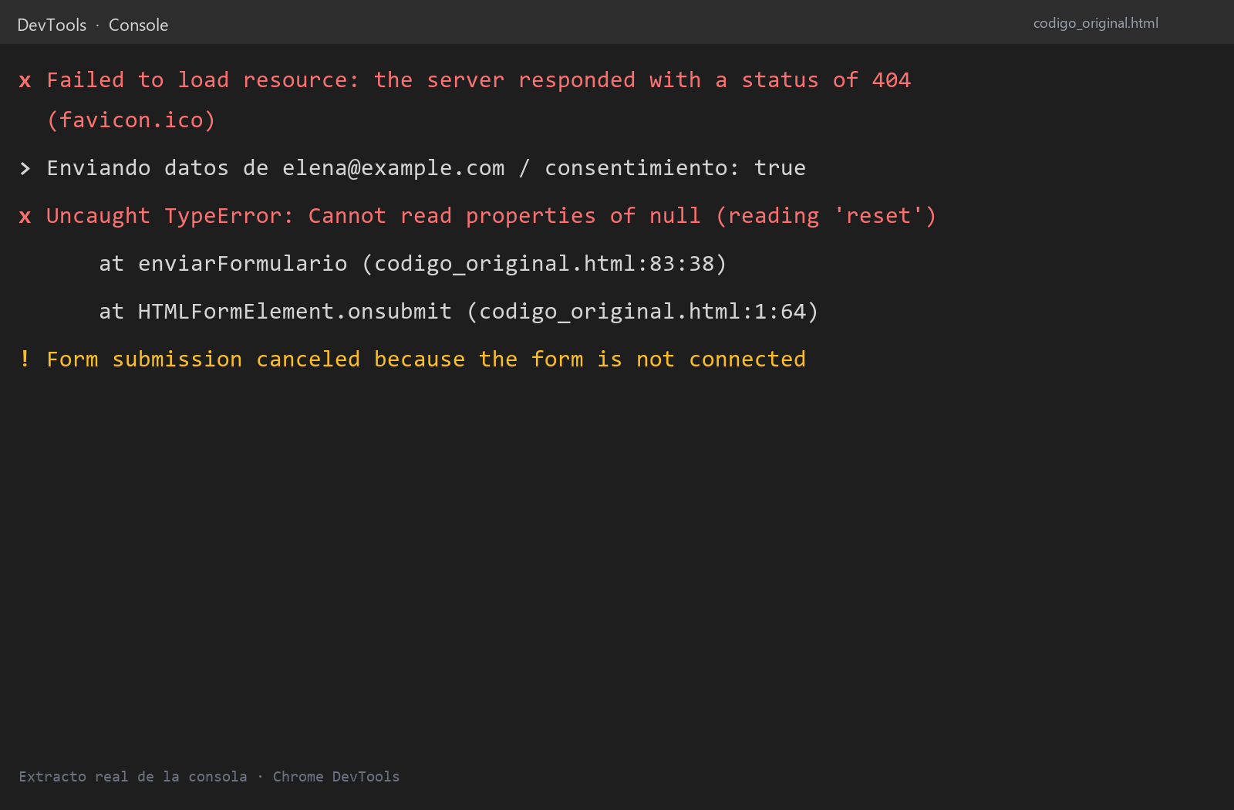
RESUMIA · UNIDAD 3
07
Auditoría: catorce hallazgos
4 críticos · 6 moderados · 4 menores
— XSS por innerHTML con el nombre del usuario.
— XHR síncrono que bloquea la interfaz.
— document.write que borra el documento y rompe el reset.
— PII en console.log: correo y consentimiento.
Extracto real de la consola · error en la línea 83
ResumIA · Proyecto final · Juan Pablo Barrero
07
Notes:
La auditoría fue la parte más incómoda y la más valiosa. Generé la sección en una sesión limpia de AI Studio y la revisé antes de ejecutarla. Encontré catorce hallazgos; cuatro críticos. El saludo usaba innerHTML con el nombre del usuario: un XSS. El envío usaba XMLHttpRequest síncrono: bloqueaba la interfaz. document.write reemplazaba el documento y el reset posterior lanzaba un TypeError. Y un console.log imprimía el correo y el consentimiento. La consola de DevTools lo confirma: fuga de datos, error en la línea 83 y advertencia de formulario desconectado.

Slide 8
RESUMIA · UNIDAD 3
08
Auditoría: las correcciones
Hallazgo | Antes | Después
XSS | innerHTML = "Hola " + nombre | textContent = "Hola " + nombre
Bloqueo | xhr.open(url, false) | await fetch(url); if (!response.ok)
Documento | document.write(...); reset() | ocultar form + estado convertido
Ciclo AVIA
Analizar → Verificar → Iterar → Ajustar
Protocolo de 12 ítems: 4 de seguridad, 4 de calidad y 4 de rendimiento.
ResumIA · Proyecto final · Juan Pablo Barrero
08
Notes:
Apliqué el ciclo AVIA: analizar, verificar, iterar y ajustar el prompt base. En analizar inventarié el código antes de ejecutarlo; en verificar usé la consola real; en iterar corregí con prompts y cambios manuales; en ajustar reescribí el prompt base con restricciones de seguridad. La corrección reemplazó innerHTML por textContent, el XHR síncrono por fetch asíncrono con AbortController y document.write por un bloque de éxito que ya existe en el DOM. Además definí un protocolo de doce ítems: cuatro de seguridad, cuatro de calidad y cuatro de rendimiento.

Slide 9
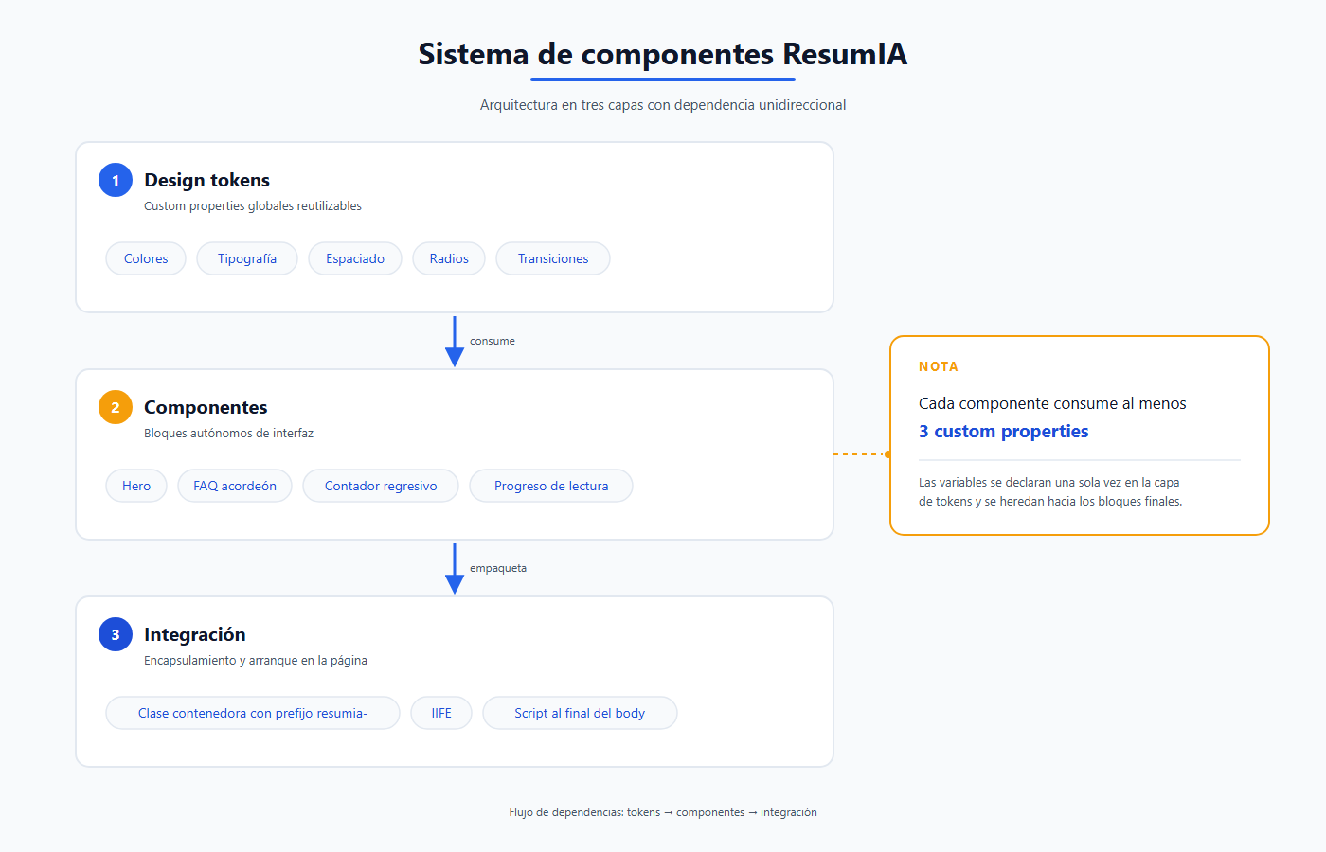
RESUMIA · UNIDAD 3
09
Sistema de componentes
— 16 tokens documentados: color, tipografía, espacio, radios, sombras.
— Convención resumia-componente__elemento--estado.
— IIFE, clase contenedora única y script al final del body.
— Modo oscuro redefiniendo tokens, no componentes.
ResumIA · Proyecto final · Juan Pablo Barrero
09
Notes:
Para que la página no creciera sin orden, definí un sistema de componentes. Dieciséis tokens documentados —color, tipografía, espaciado, radios, sombras— y una convención: resumia-componente__elemento--estado. Cada snippet consume al menos tres custom properties, vive en su propia IIFE y se integra con una clase contenedora única. El modo oscuro se obtiene redefiniendo tokens, sin reglas nuevas por componente.

Slide 10
RESUMIA · UNIDAD 3
10
Los cuatro snippets
01
02
03
04
Hero
FAQ
Contador
Progreso
Presentación y CTA
Acordeón accesible
Urgencia persistente
Lectura + volver arriba
5 tokens
5 tokens
5 tokens
5 tokens
IIFE · clase contenedora resumia-* · script al final del body · ≥ 3 custom properties por snippet
El sistema no es una colección de archivos: es un contrato.
ResumIA · Proyecto final · Juan Pablo Barrero
10
Notes:
Los cuatro snippets son el hero, el acordeón FAQ, el contador y la barra de progreso con volver arriba. Cada uno consume cinco tokens, vive en su propia IIFE y se integra con una clase contenedora única. El protocolo exige al menos tres custom properties por snippet, script al final del body y ninguna variable global. El sistema no es una colección de archivos: es un contrato que permite evaluar cualquier componente nuevo sin discutir gustos.

Slide 11
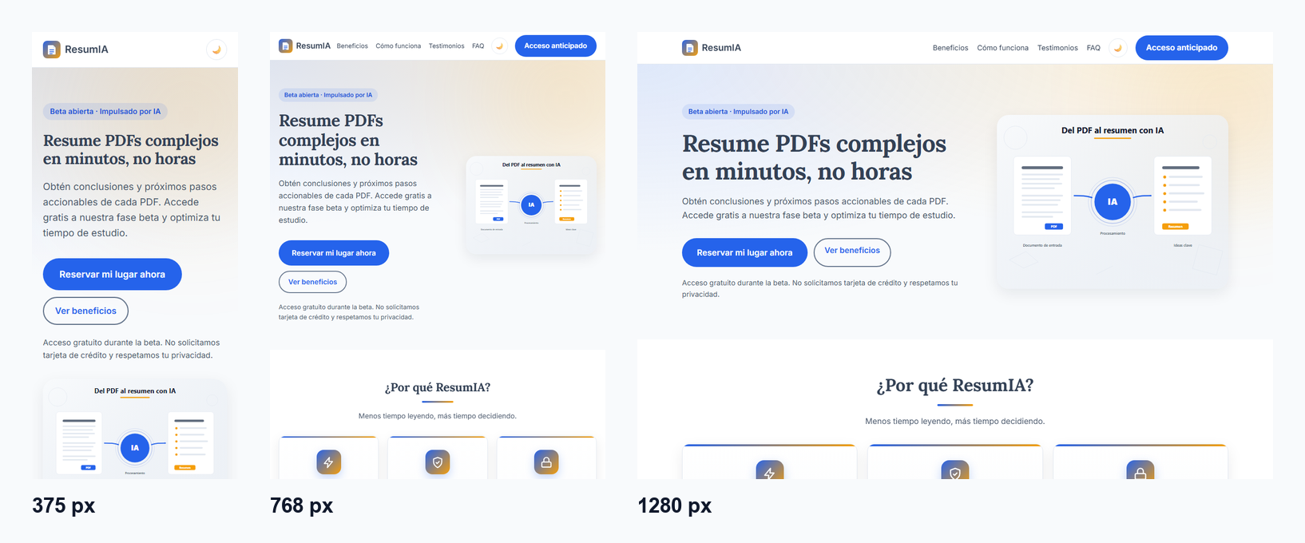
RESUMIA · UNIDAD 3
11
Resultados verificables
100
100
100
97–100
Accesibilidad
Buenas prácticas
SEO
Performance
0 errores en consola · 0 respuestas 4xx · W3C sin mensajes · 375 / 768 / 1280 px
ResumIA · Proyecto final · Juan Pablo Barrero
11
Notes:
Los resultados son verificables. Lighthouse, en móvil, da 100 en accesibilidad, buenas prácticas y SEO, y entre 97 y 100 en rendimiento. La consola no tiene errores ni respuestas 4xx, y el validador W3C no reporta mensajes. La página responde en 375, 768 y 1280 píxeles. Y todo está publicado en GitHub Pages.

Slide 12
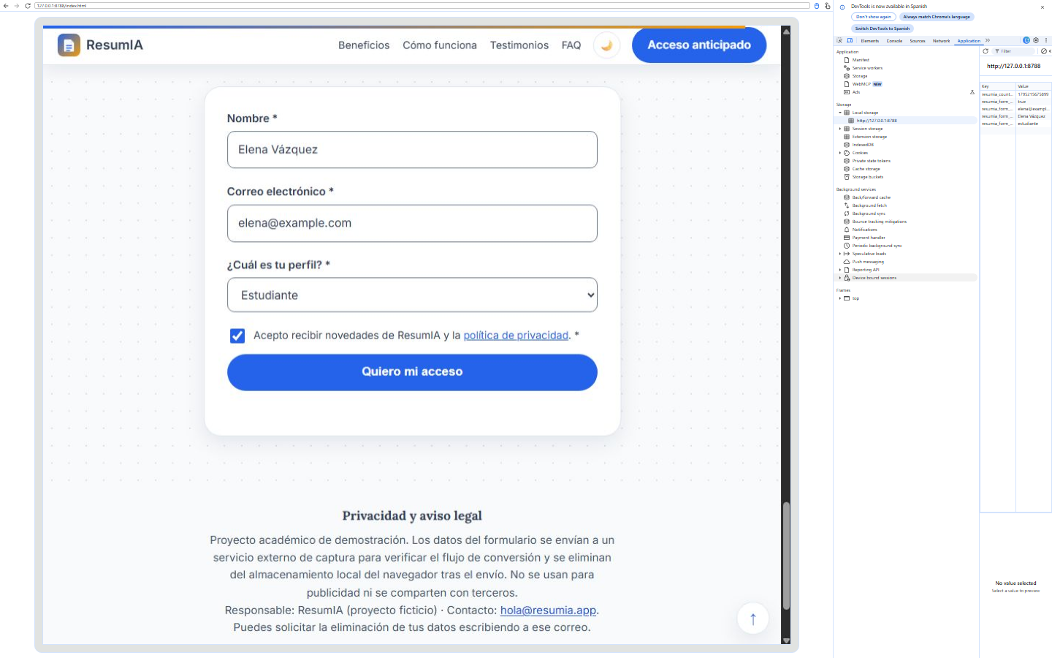
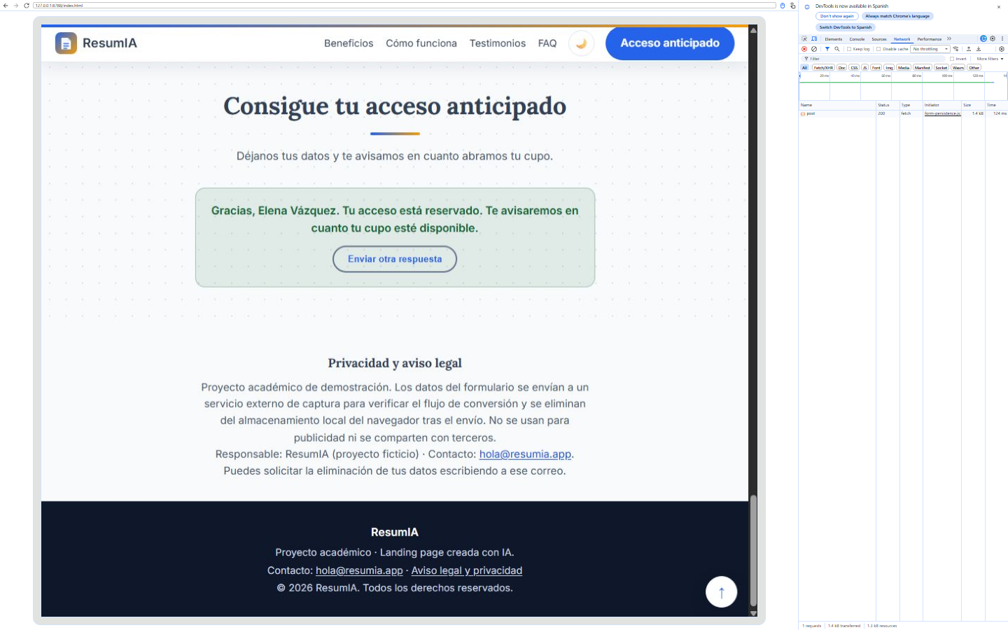
RESUMIA · UNIDAD 3
12
Evidencia de la persistencia
Application · claves resumia_form_*
Network · POST 200 al servicio externo
Antes del envío: nombre, correo, rol y consentimiento. Después: solo estado convertido y nombre.
ResumIA · Proyecto final · Juan Pablo Barrero
12
Notes:
Estas son las dos capturas que usa el informe. A la izquierda, el panel Application muestra las claves resumia_form_ con el borrador. A la derecha, el panel Network registra el POST con estado 200 y la respuesta del servicio externo. Después del envío, las claves del borrador desaparecen y quedan solo la marca de usuario convertido y el nombre. Esa es la prueba de que la limpieza ocurre de verdad.

Slide 13
RESUMIA · UNIDAD 3
13
Lo que aprendí
01
02
03
La IA desplaza el valor
Hay competencias no delegables
Los límites son predecibles
De escribir código a decidir qué construir y cómo verificarlo.
Criterio, auditoría y evidencia: lo que sostiene la confianza.
Seguridad, contexto acumulado y verificación: ahí falla el modelo.
“El código se genera en segundos; la confianza se construye con evidencia.”
ResumIA · Proyecto final · Juan Pablo Barrero
13
Notes:
¿Qué aprendí? Que la IA no reemplaza al desarrollador: desplaza el valor del trabajo. Cuando el código se produce en segundos, lo escaso es decidir qué construir, verificarlo y responder por él. Las competencias que no se delegan son el criterio, la auditoría y la evidencia. Gemini fue fuerte en estructura y copy, y débil en seguridad y verificación. Por eso el flujo que voy a repetir tiene dos condiciones: revisión humana en todo lo que toque datos personales y un protocolo escrito antes de generar, no después.

Slide 14

Gracias
Preguntas y demostración en vivo
kanonufo.github.io/landing-page-ia
github.com/kanonufo/landing-page-ia
Escanea para abrir el sitio
Proyecto académico · UPTC · Unidad 3
Notes:
ResumIA está publicado en kanonufo.github.io/landing-page-ia. El repositorio tiene el código, los ocho entregables y las evidencias. El tablero Kanban está vinculado al repositorio. Gracias. Quedo atento a sus preguntas.

